Slide 1
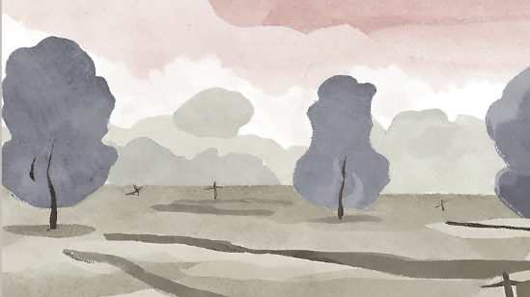
Een lege klas…

Slide 2
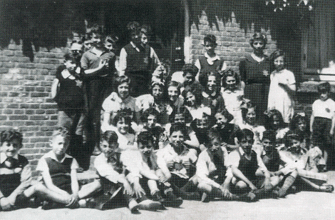
Notes:
Klassenfoto van de klas van Ida Vos, 1942.
Laat de leerlingen goed kijken naar deze foto. Is er iets wat ze opvalt? (Als je goed kijkt zie je de Jodensterren op de kleding van de leerlingen).
Ida Vos was een Joods meisje. Tijdens de Tweede Wereldoorlog dook zij samen met haar zusje onder. Hier schreef ze later het boek ‘Wie niet weg is wordt gezien’ over. Voor volwassenen schreef ze de dichtbundel ‘Vijfendertig tranen’. Van de kinderen op deze klassenfoto keerden er na de oorlog maar vier terug.

Slide 3
vijfendertig kinderen…
vier kunnen nog ervaren
wat het betekent
in een donkere la
ver weg
gezichten
te bewaren
Ida Vos, uit: Vijfendertig tranen (1975).
blz. 7 vijfendertig kinderen…
Notes:
Vragen voor een gesprek:
Kun je uitleggen wat er met dit gedicht bedoeld wordt?
Over Jodenvervolging. Wat weet je ervan? Welke verhalen ken je? Zijn er nu ook mensen die minder meetellen volgens anderen?
Ook nu zijn er oorlogen. Kun jij voorbeelden noemen van landen waarin er nu klassen steeds leger raken?

Slide 4
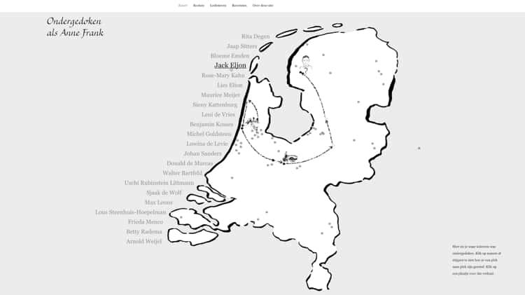
Extra lessuggestie:
Anne Frank is heel bekend. Er zijn ook verhalen over andere onderduikers. Je kunt ze vinden op www.ondergedokenalsannefrank.nl
Lees een aantal verhalen en kies één verhaal uit om te vertellen in de klas.
Notes:
Mogelijke andere ideeën voor de uitwerking:
- Schrijf een brief naar een van de personen van de website.
- Maak een interview. De een stelt de vragen en de ander probeert zich zo goed mogelijk in te leven in de persoon.
- Maak een Powerpointpresentatie over één van de verhalen.

Slide 5
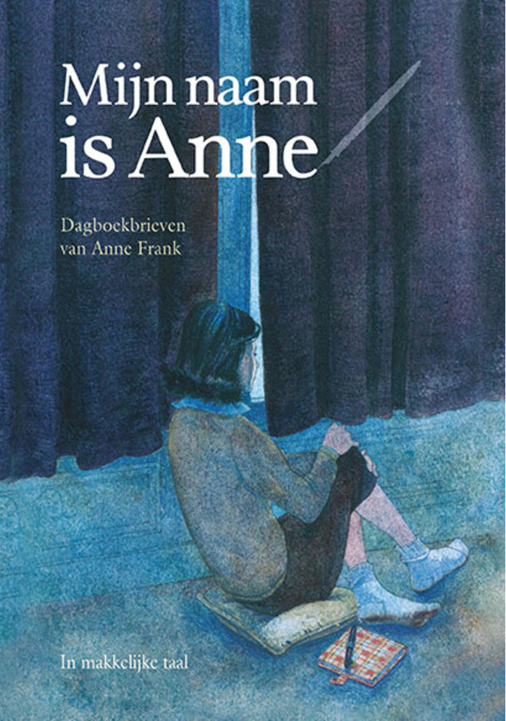
Meer lezen over dit onderwerp?
Honderd foto’s die genomen zijn tijdens de Tweede Wereldoorlog. Per foto wordt uitgelegd wat je ziet.
Notes:
De Tweede Wereldoorlog in honderd foto's – Erik Somers en Laurien Vastenhout (boek voor volwassenen) - In het kader van 75 jaar bevrijding is er een verzameling gemaakt van honderd foto's, gemaakt tijdens de Tweede Wereldoorlog. Per foto wordt een korte toelichting gegeven op wat je ziet.

Slide 6
Meer lezen over dit onderwerp?
Een boek over het leven van Anne Frank, van de zorgeloze beginjaren tot het verdrietige einde.

Slide 7
Meer lezen over dit onderwerp?
Een boek over de mensen rondom Anne Frank. Wie waren zij en hoe is hun leven verlopen?

